Slide 1
Electric Vehicle

Slide 2
CONTENTS
POINT1
Step. 1 /
프로젝트 선정이유
Step. 2 /
전기차에 대한 관점
Step. 3 /
전기자동차 수요예측
Step. 4 /
전기자동차 충전소 위치 최적화

Slide 3
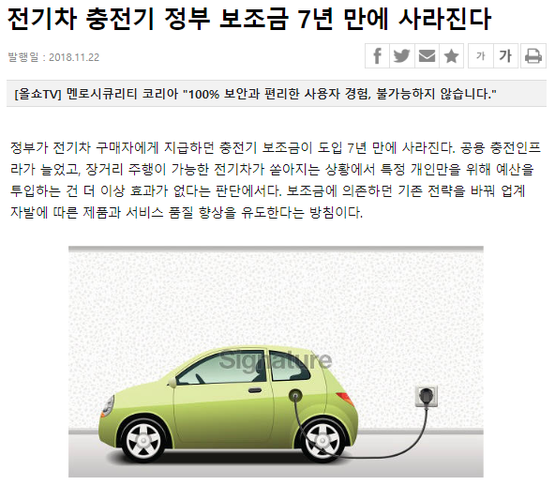
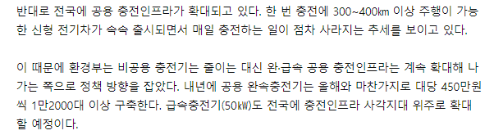
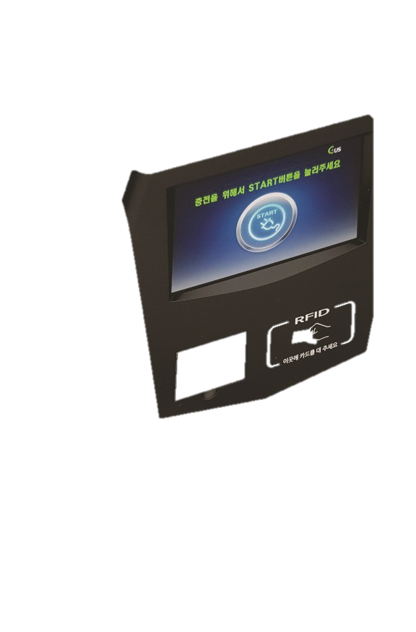

전기자동차 충전기 설치비용의 부담감
POINT1
고속 충전기 : 4500만원
완속형 충전기: 300만원

Slide 4


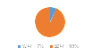
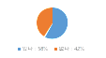
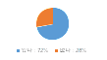
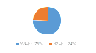
Q. 전기자동차를 타본 적이 있다 VS 없다
Q. 전기자동차를 타본 이유
한국
1. 전기 자동차는 어떤 차인지 궁금해서(71.4%)
2. 기타(28.6%)
독일
1. 전기 자동차는 어떤 차인지 궁금해서(71.4%)
2. 친환경 차이기 때문에(26.2%)
3. 전기차는 시끄럽지 않아서(19%)
4. 기타(7.2%)
Q. 향후 전기 자동차의 기술 개발로 상용화 시대가 온다면 구입할 의사가 있는가?
Q. 전기자동차를 타보지 않은 이유
한국
1. 가격이 비싸다(36.5%)
2. 기존 내연기관차와 비교해서 큰 장점이 없기 때문에(29%)
3. 전기 자동차를 탈 수 있는지 몰랐다.(11.8%)
4. 안전하지 않기 때문에(9.8%)
5. 짧은 주행거리(8.6%)
6. 기타(4.3%)
독일
1. 가격이 비싸다.(58.6%)
2. 기존 내연기관차와 비교해서 큰 장점이 없기 때문에(36%)
3. 기타(5.2%)

Slide 5


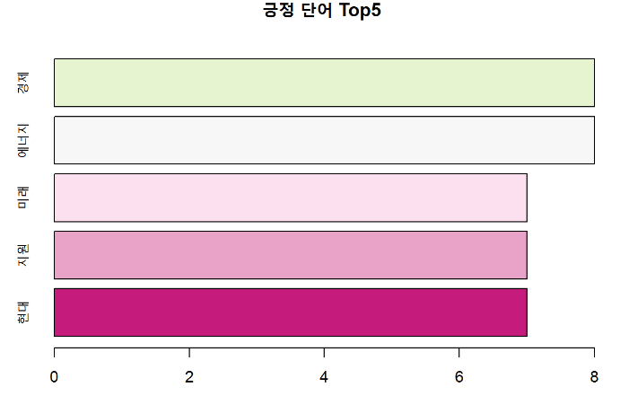
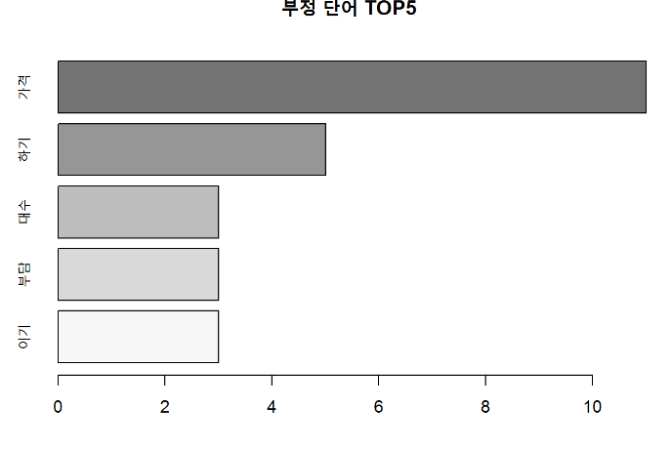

전기자동차에 대한 관점
POINT1
전기 자동차 관련 기사 감성 분석
분석 결과
전기 자동차 기사 4건 중
긍정적 단어 : 103개
부정적 단어 : 60개

Slide 6
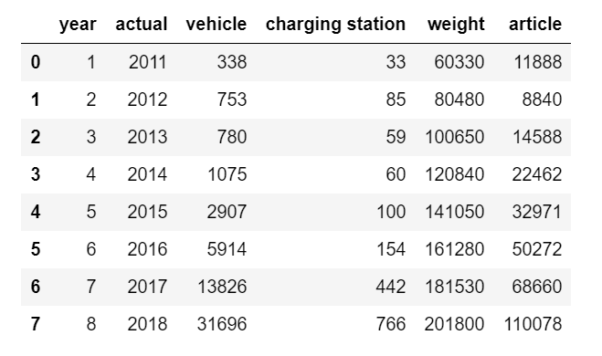
데이터 셋
POINT2
Year: 기준년을 1로 하고 1씩 늘어나는 수
Actual: 실제 연도
Vehicle: 전기차 판매량
Charging Station: 충전소 수
Weight: 가중치
Article: 전기차 관련 발행된 기사 수

Slide 7
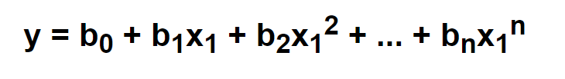
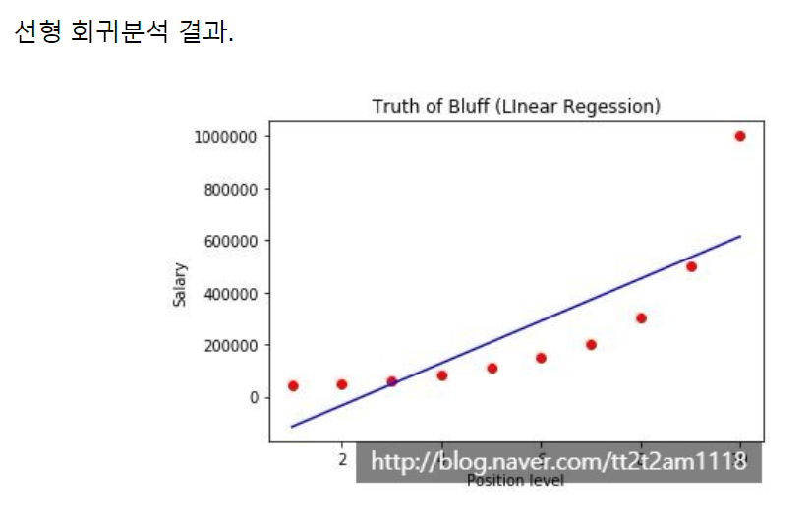
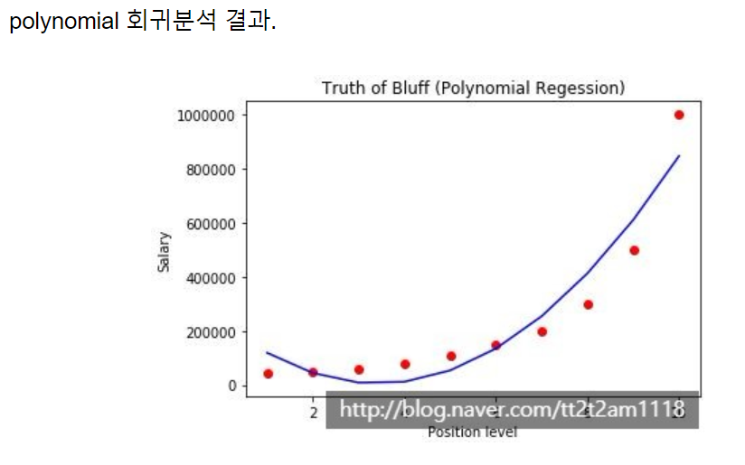
Polynomial Regression이란?
POINT3
회기분석할 때 다항 차수를 이용해서 비선형 패턴, 관계(non-linear relation)을 나타내거나, 변수 간의 곱을 사용해서 교호작용 효과 (interaction effects)을 나타낼 수 있는 변수를 만든다.
참고:
https://rfriend.tistory.com/tag/sklearn.preprocessing.PolynomialFeatures%28%29
https://m.blog.naver.com/PostView.nhn?blogId=tt2t2am1118&logNo=221182074409&proxyReferer=https%3A%2F%2Fwww.google.com%2F

Slide 8
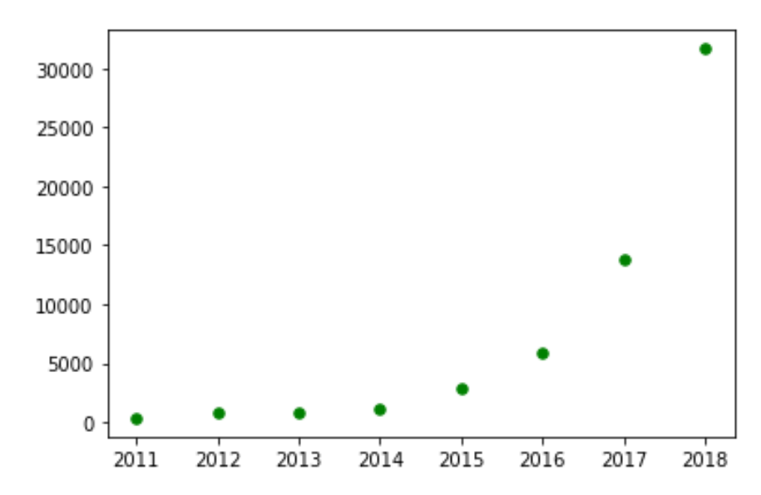
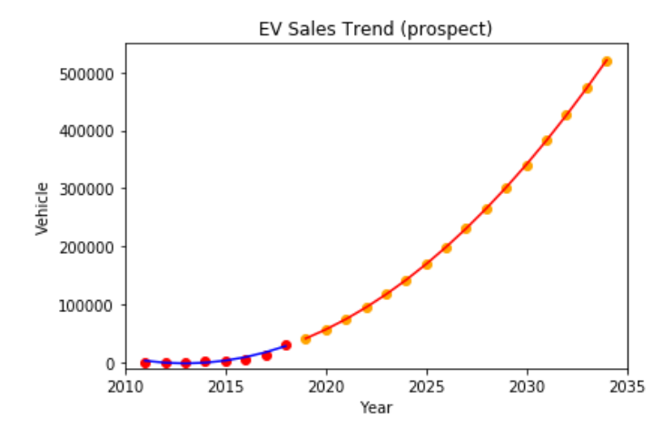
늘어나는 전기차 수요량, 전기충전소 수요 증가는 필연적!
POINT3
전기차 판매량
전기차 판매량 예측
2011년 전기차 도입부터 현재까지 판매량은 약 8년간 가파른 상승세를 보이고 있고,
정부의 전기차 보급 확산 의지 및 다른 조건이 변하지 않는 한 꾸준히 이어질 것이라 예상됨

Slide 9
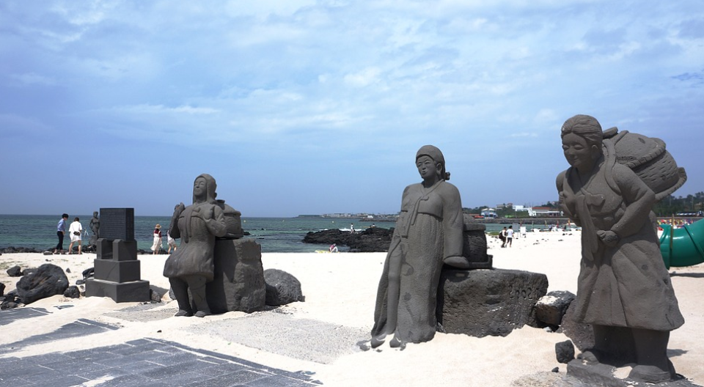
늘어나는 전기차 사용자들…..
늘어나는 전기차 사용자들…..
이에, 자원을 최대한 효율적으로 이용하기 위한 충전소 위치를 제주도에 제안
이에, 자원을 최대한 효율적으로 이용하기 위한 충전소 위치를 제주도에 제안

Slide 10
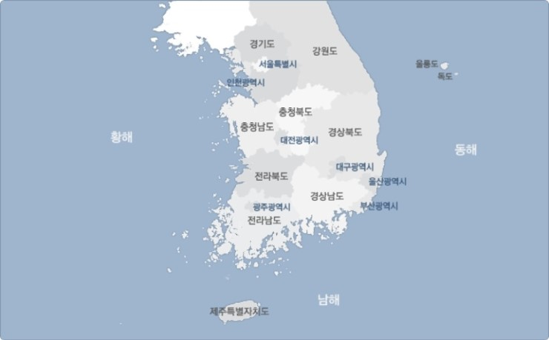
제주도 인프라
POINT3
전기차 충전기 지역별 현황
제주
경기
서울
경남
전북
부산
인천
충남
대구
강원
전북
충북
광주
대전
210
135
77
38
33
31
29
26
26
19
16
15
11
2
제주도는 전기차 360대 보급, 충전소 497곳으로 면적당 충전 인프라 세계 최고 수준
따라서 벤치마킹 할 수 있도록 제주도를 선정

Slide 11
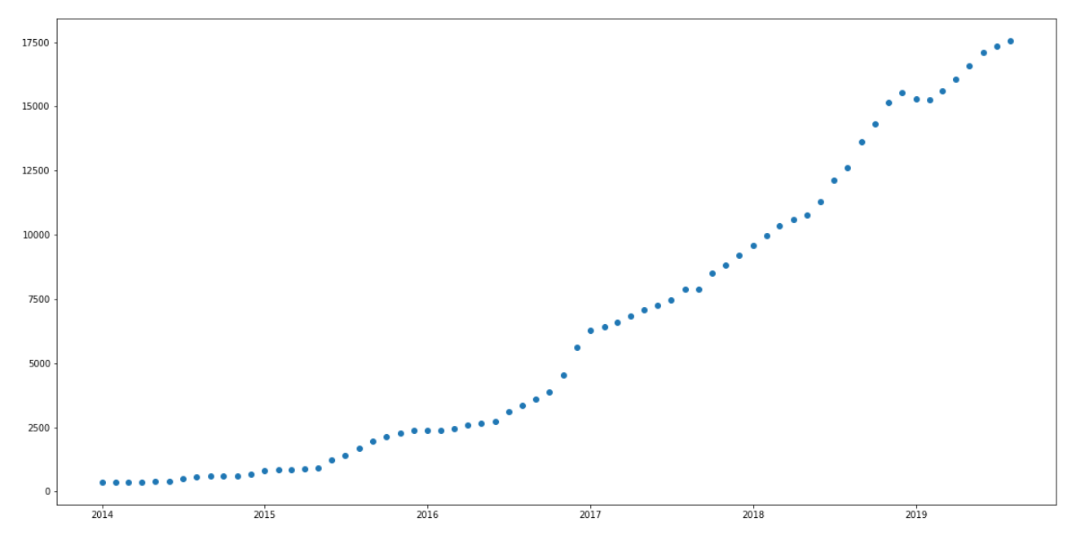
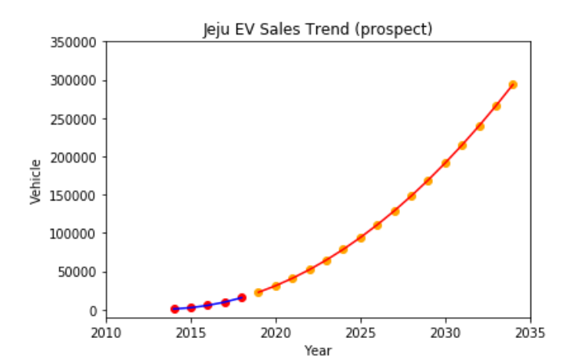
왜 제주도 인가?
POINT3
제주도 전기차 판매량
제주도 전기차 판매량 예측
제주도는 전기차 시장이 가장 활성화 되어 있고, 전기차 판매량의 양상이 전국과 비슷한 것을
알 수 있다.

Slide 12
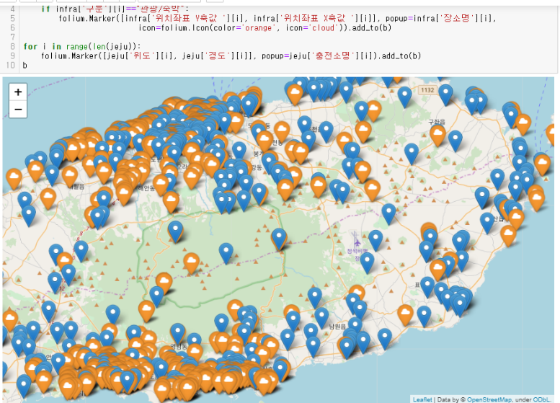
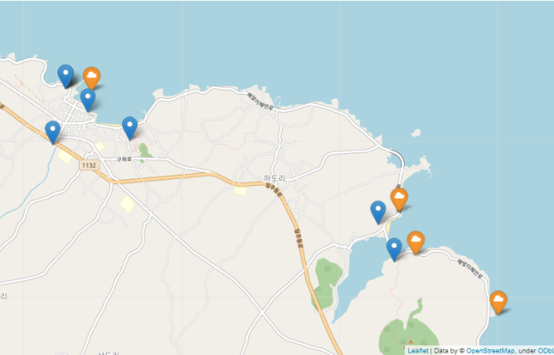
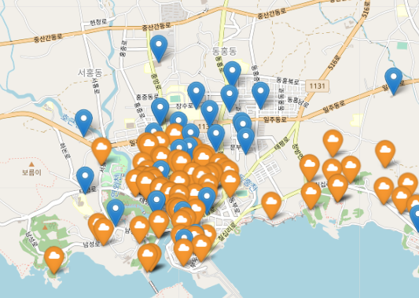
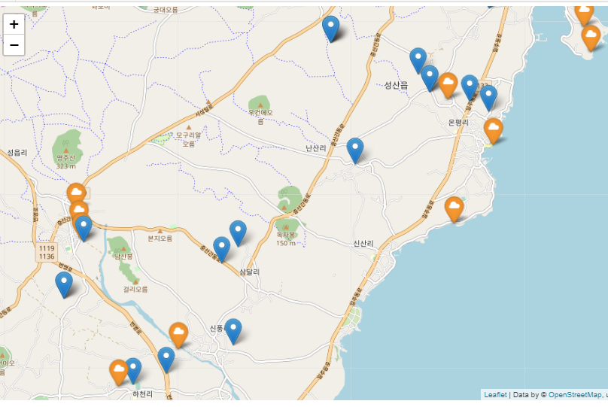
현재 제주도 관광지/숙박과 전기 충전소 관계와 밀접한 관계가 있음
POINT4
현재 제주도 핫플레이스, 해변가, 문화재
전기 충전소
제주도 관광지

Slide 13
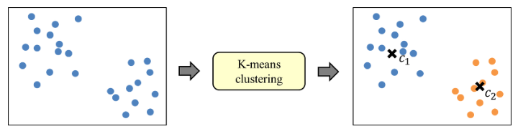
K-mean clustering으로 제주도 충전소 위치 최적화 접근
POINT4
K-mean clustering 설명
Label이 없는 데이터를 입력받아 각 데이터에 label을 할당함하고 K-cluster 개수만큼 군집화를 수행함
군집화 된 그룹에서 Centroid를 계산하여 최적화된 위치 선정을 함
참조: https://untitledtblog.tistory.com/132

Slide 14
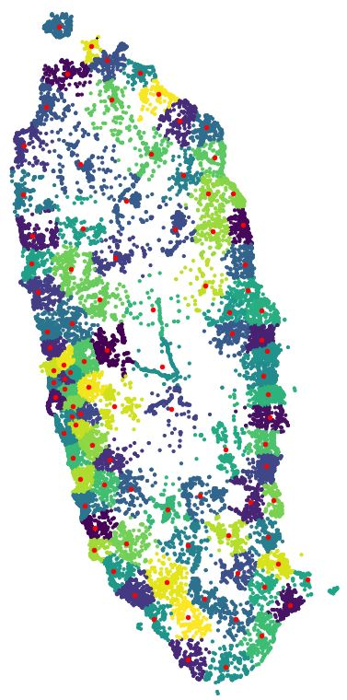
제주도의 모든 인프라 위치 데이터를 활용한 클러스터링
POINT4
K-mean cluters 100개

Slide 15
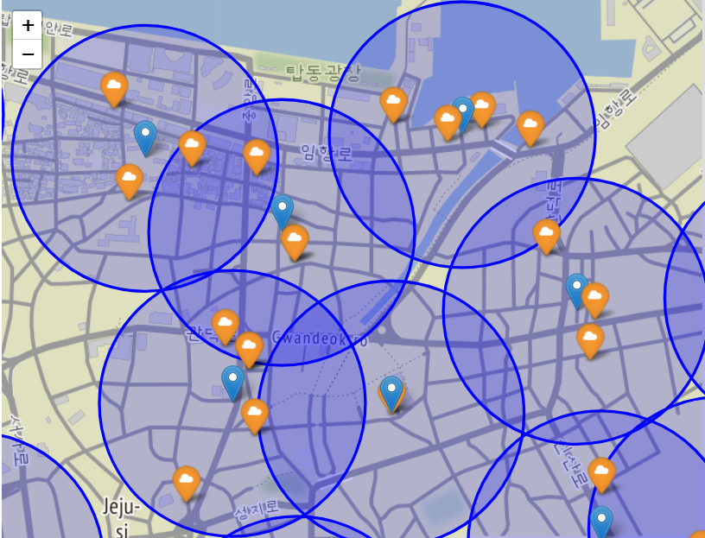
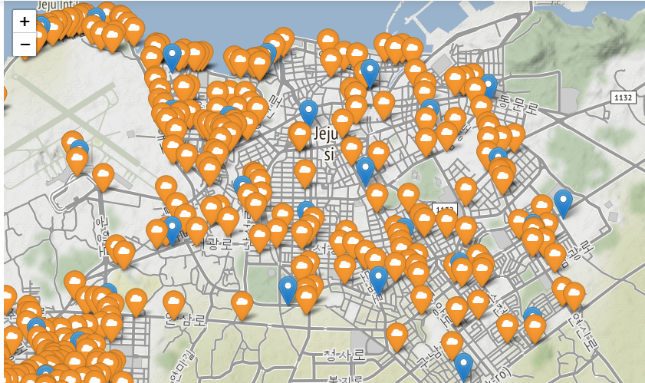
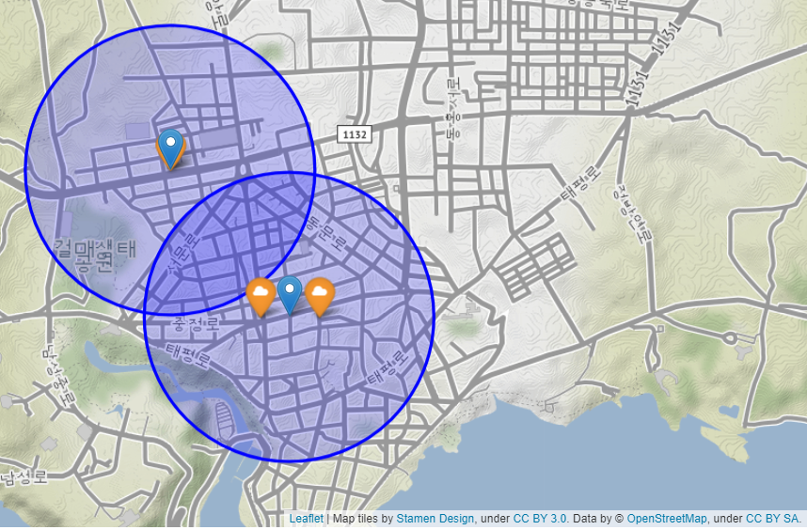
K-mean clustering으로 위치 최적화는 장단점이 공존함
POINT4
관광/숙박, 쇼핑몰, 음식점 고려한 충전소 위치 최적화
전기 충전소
제주도 관광/숙박 + 쇼핑몰 + 음식점

Slide 16
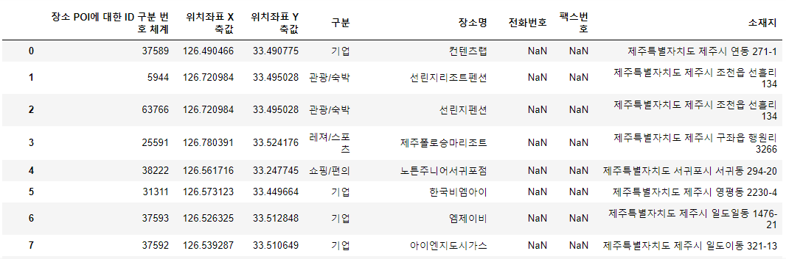
제주도 인프라 데이터 셋 설명
POINT4
위치 좌표, 인프라 구분으로 분석

Slide 17
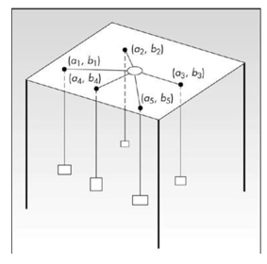
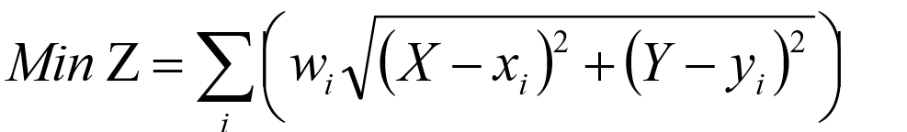
분석의 한계 및 개선기회
POINT4
분석의 한계점
Euclidean Minisum 알고리즘
개인 컴퓨터로 분석하기에는 모든 인프라 데이터를 활용 난이함
분석에 활용된 인프라의 중요도가 동일했음
모든 인프라를 거리상으로 커버 한되, 인프라에 다양한 Weight 설정을 한 후 Weight에 따라 위치 선정 달라짐
정부의 제한된 예산과 지역의 특성을 고려하여 서울 또는 다른 지방도 제주도와 동일하게 위치 최적화 방안을 모색

Slide 18
Lessons Learned!!!!!!!
POINT4
- 제출일보다 좀 더 빠른 팀 데드라인 계획 필요함.
분석 전 데이터 수집 및 전처리가 더 중요한 것 같음.
직접 모델링을 하는 것 보다 적절한 코드를 따와서 응용하는 능력이 중요하다고 생각하게 됨.

